Slide 1
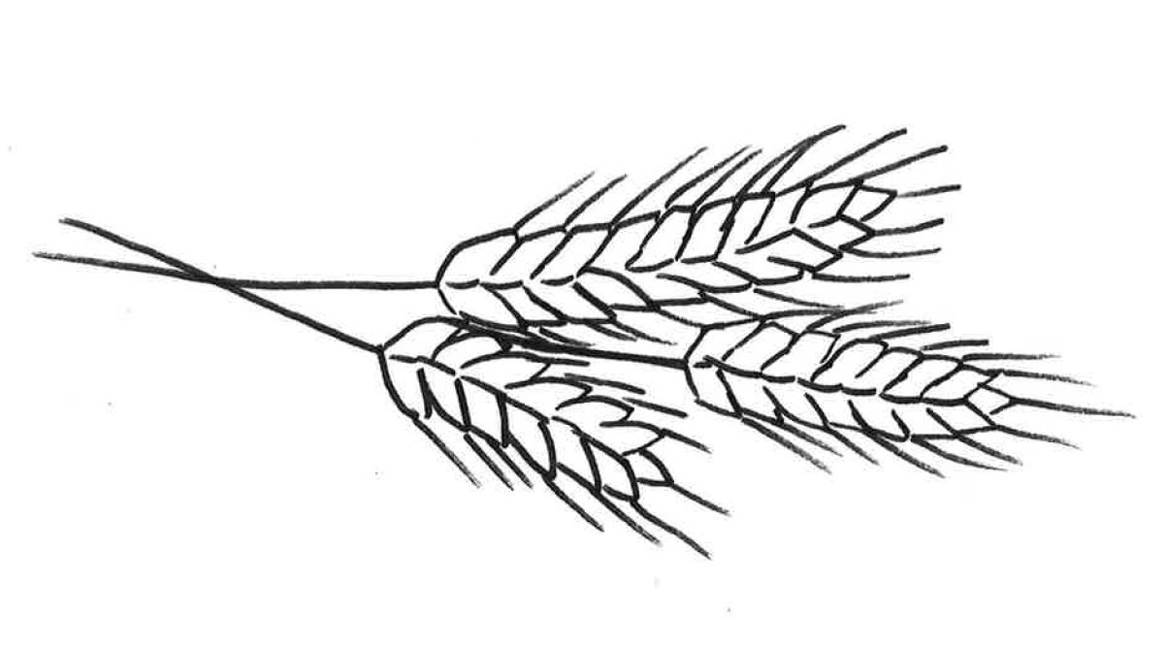
Viljat

Slide 2
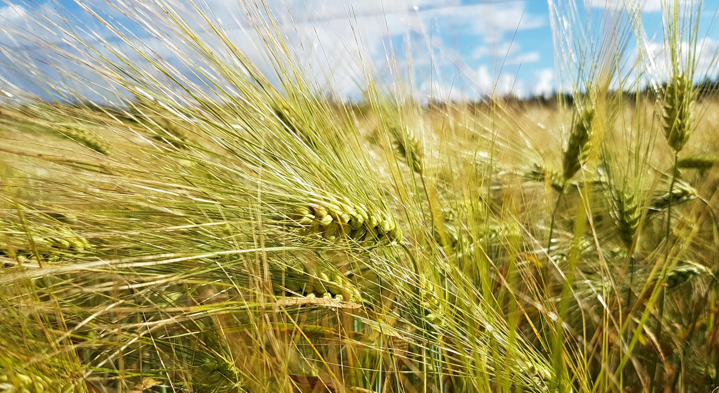
Ohralla on pitkät vihneet.

Slide 3
Sanastoa
Tähkä = Ohran, vehnän ja rukiin kukinto
Röyhy = Kauran kukinto
Vihne = Ohralla ja vehnällä
Jyvä = Viljan “hedelmä”
Korsi = Varsi
Oras = Viljan verso nousee maan pinnalle
Pensominen = Uusia versoja yhdestä oraasta
Tähkiminen = Jyvien muodostuminen
Tuleentuminen = Kypsyminen

Slide 4
http://www.leipatiedotus.fi/tietoa-leivasta/vilja.html

Slide 5
Yleisimmät viljat
Vehnä
Syys- ja kevätlajikkeet
Ohra
Yksi- ja monitahoiset
Kaura
Ruis
Syys- ja kevätlajikkeet
Muita viljoja
Hybridiruis

Slide 6
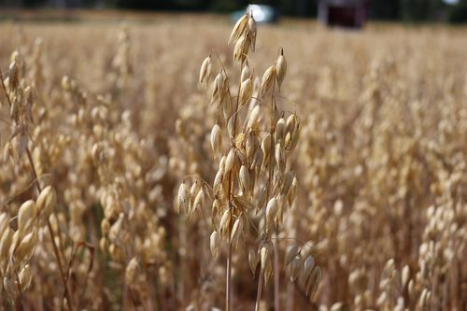
Kaura
Kauraa viljellään koko Suomessa
Se on vaatimaton kasvi, joka pärjää monenlaisessa maalajissa
Viljelyala 370 000ha
Keskisato 3500 kg/ha
Kaurassa on enemmän rasvaa kuin muissa viljoissa, sekä sen kuori on kovempi
Kauraa käytetään niin eläinten rehuna, kuin ihmistenkin ruokana
Kaura pohjaiset tuotteet sopivat usein myös keliaakikoille

Slide 7
Kaurasta tehdään erilaisia tuotteita monipuolisesti
Se on usein ainoa vilja joka sopii keliaakikoille ja vilja-allergikoille
Tuotteita kaurasta on mm:
Kaurahiutaleet
Nyhtökaura
Kauramaito
Erilaiset leivät
Jauhot
Murot
Gluteenittomat tuotteet

Slide 8
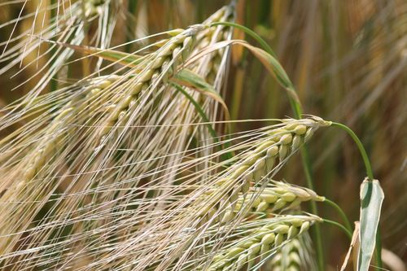
Ohra
Ohran tunnistaa sen pitkistä vihneistä
Ohran kypsyessä sen tähkä kumartuu alaspäin
Suomessa viljellystä ohrasta suurin osa menee eläinten rehuksi
Ohran jyvässä on kuori
Noin 20% sadosta menee oluen raaka-aineeksi
Ohraa viljellään laajasti Suomessa
Rehuohraa viljellään koko Suomessa ja Mallasohraa Etelä-Suomessa
Viljelyala 540 000ha
3500 kg/ha yht. 1800 milj. kiloa

Slide 9
Suuriosa ohrasta menee eläinten rehuksi
Ohraa käytetään kuitenkin monipuolisesti
Ohraryynit
Ohrasuurimot
Jauhot
Maltaat

Slide 10
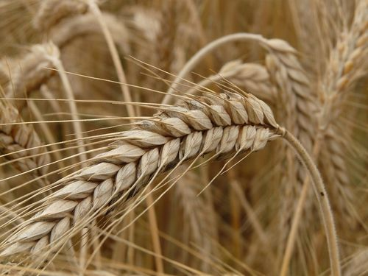
Ruis
Ruis on vehnän jälkeen Suomen tärkein leipävilja
Rukiilla on pitkä korsi 130 – 150 cm
Ruista viljellään pääasiassa Etelä-Suomessa
Kaikki suomessa viljeltävä ruis on syysruista
Ruis on tärkeä raaka-aine, josta valmistetaan mm. ruisleipä ja mämmi
Viljelyala suomessa 30 000ha
Sato noin 2800 kg/ha

Slide 11
Ruis on tärkeä leipäviljamme, jonka jokainen suomalainen tuntee
Rukiista voidaan valmistaa paljon erilaisia tuotteita mm:
Ruisleipä
Ruispuuro
Ruisjauho
Näkkileipä (tähän käytetään parasta ruista)
Mämmi (heikomman laatuista ruista)
Rukiin korkea kuitupitoisuus tekee siitä suositun ja terveellisen viljan

Slide 12
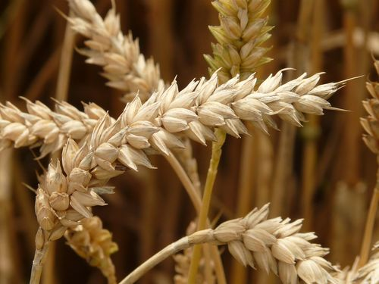
Vehnä
Vehnän jyvät ovat pulleita ja kuorettomia
Suomessa viljellään kevät- ja syysvehnää
Syysvehnä kylvetään syksyllä ja se talvehtii orasteella ja sato korjataan seuraavan vuoden syksyllä
Vehnä on maailman tärkein leipävilja
Suomessa vehnää viljellään enimmäkseen Etelä-Suomessa
Vehnä on vaativa kasvilaji
Viljelyala syysvehnä 25 000ha ja kevätvehnä 30 000ha
Sato syys. 4200 kg/ha, kevät 3700 kg/ha

Slide 13
Vehnä on suosittu vilja ympäri maailman ja sitä käytetään paljon
Vehnää löytyy mm. näistä tuotteista
Leivät
Jauhot
Leipomukset, keksit
Valmisruoat
Makkarat
Pasta

Slide 14
Muita viljelykasveja
Maissi
Hirssi
Durra
Tattari
Kvinoa
Rypsi
Rapsi
Pellava
Speltti

Slide 15
Viljaketju
Kylvökoneella viljan siemenet levitetään maahan
Tietty syvyys, riviväli ja niin edelleen
Kylvetty pelto voidaan jyrätä, eli tiivistää
Viljaa lannoitetaan tietyissä kasvuvaiheissa
Pääosin keväällä, loput voidaan jakaa myöhemmäksi
Kasvinsuojelu
Taudit, tuholaiset ja rikkakasvit
Puinti
Kuivaus

Slide 16
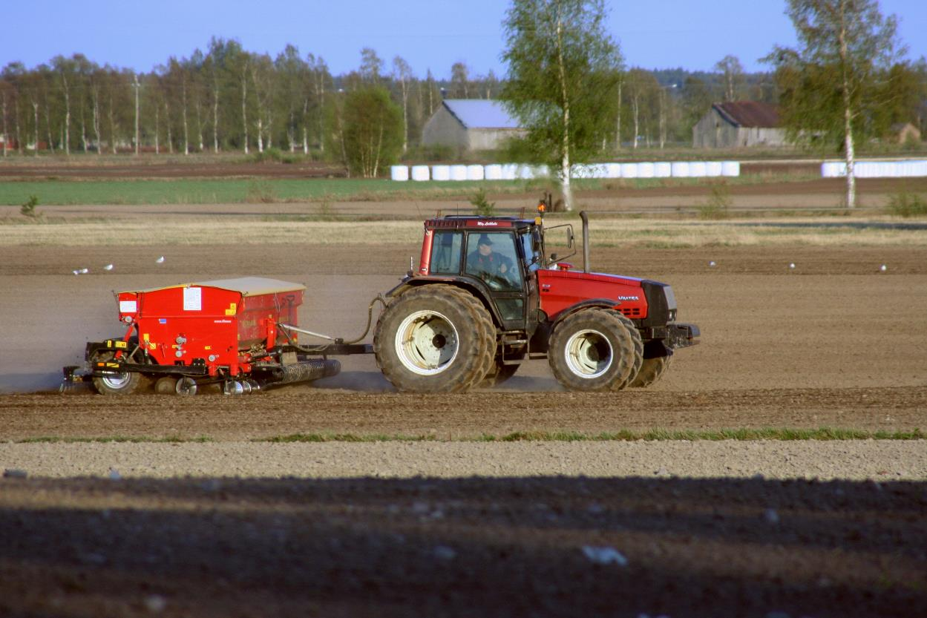
Kylvö

Slide 17
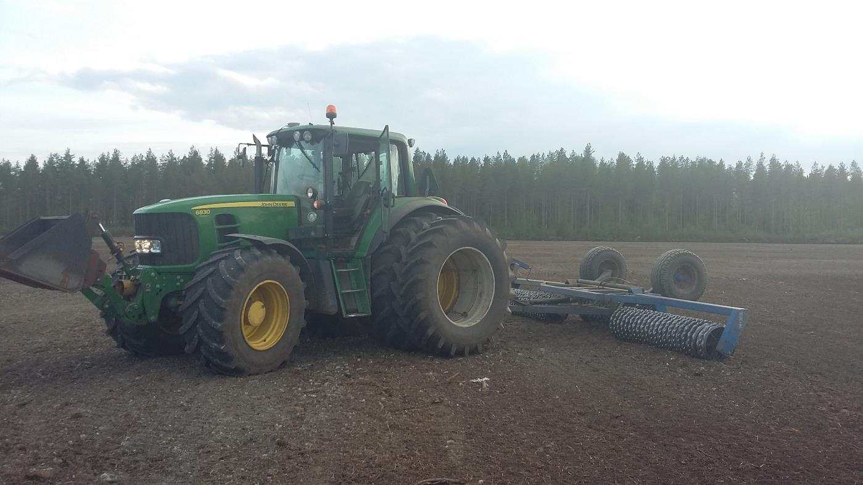
Jyräys

Slide 18
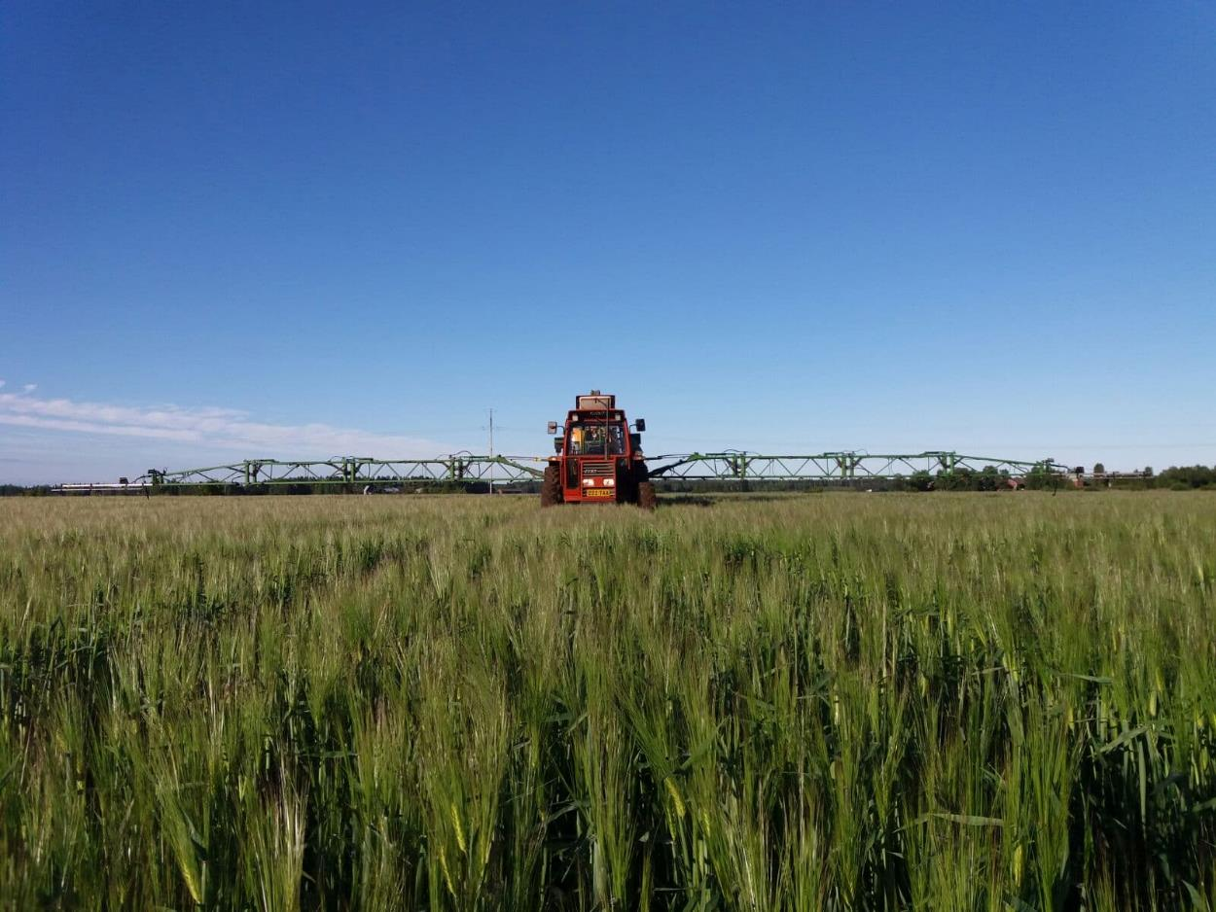
Kasvinsuojelu

Slide 19
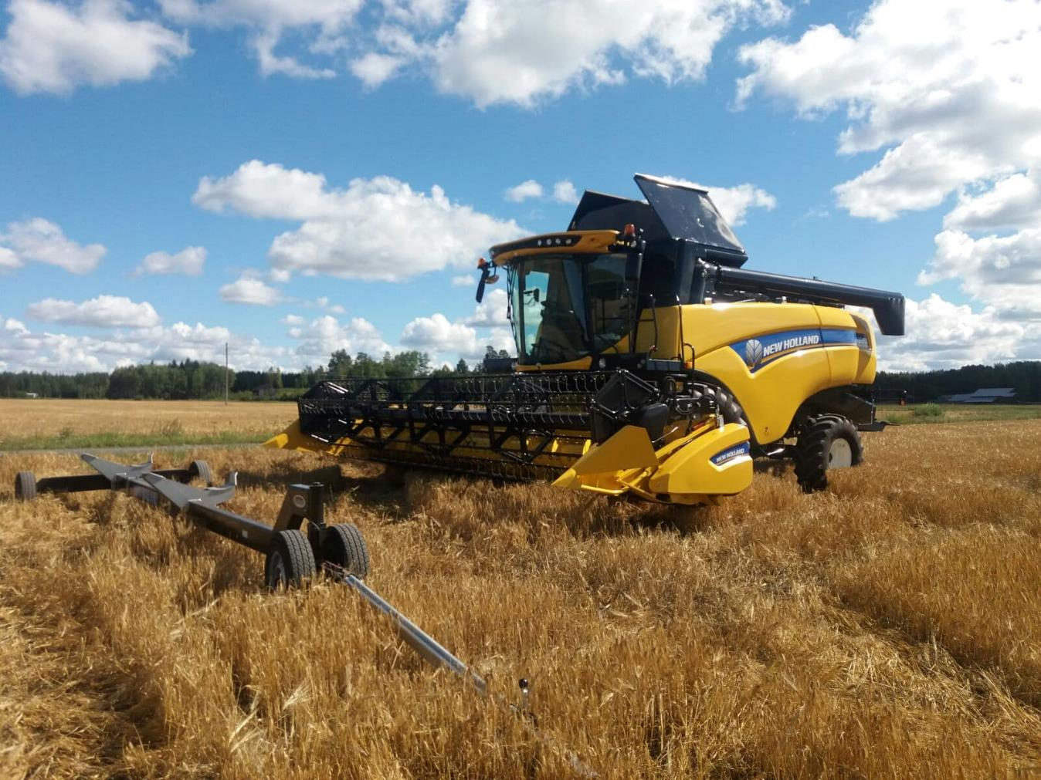
Puinti

Slide 20
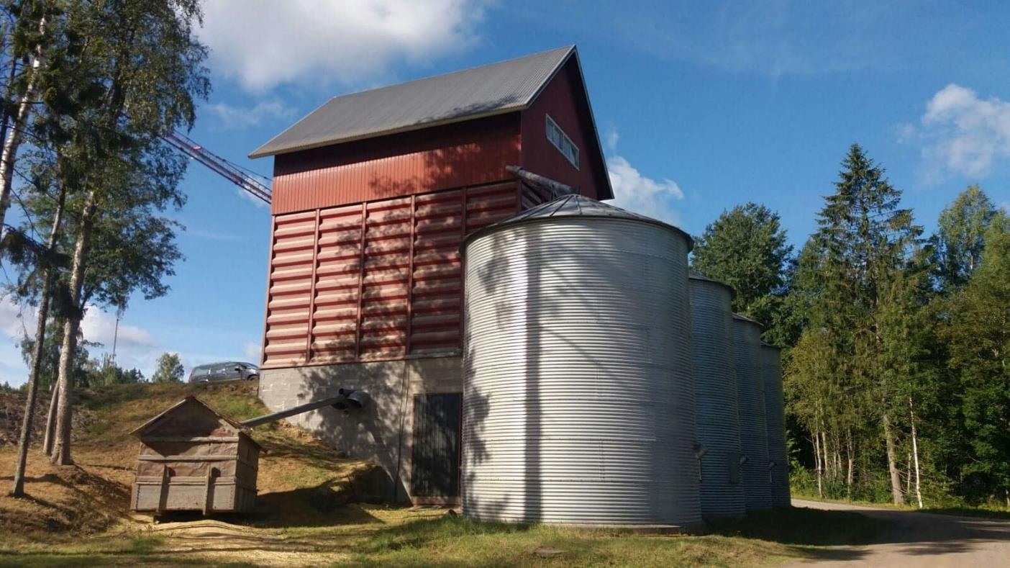
Kuivaus

Slide 21
Maatalous työllistää
340 000 ihmistä Suomessa! 13% kaikista suomen työllisistä!

Slide 22
Meidän tila
Esim.
Tilalla työskentelee _____ ja ____
Meillä viljellään __
Peltoa __ hehtaaria
Mitä muuta?

Slide 23
Tämä materiaali on tuotettu hankkeessa, jonka rahoituksesta julkisen rahoituksen osuus on 80%. Hanketta rahoitetaan Euroopan maaseudun kehittämisen maatalousrahastosta, hakijana toimii MTK-Etelä-Pohjanmaa. Lisää tietoa asiasta saat MTK-Etelä-Pohjanmaalta, yhteystiedot löytyvät osoitteesta www.mtk.fi/etelapohjanmaa
16.2.2018
Maaseutu Tutuksi-hanke | MTK-Etelä-Pohjanmaa | www.mtk.fi/etelapohjanmaa
23

